Slide 1
Модели жизненного цикла ПО
Автор: Шапран Кирилл

Slide 2
Содержание:
Каскадная модель
Итеративная модель
Спиральная модель
V- модель
Сравнительная подытоживающая таблица

Slide 3

Назовите лучшую модель жизненного цикла ПО
Каскадная модель
Итеративная модель
Спиральная модель
V- модель

Slide 4
Каскадная модель
Каскадная модель (иногда переводят как модель «Водопад») — модель процесса разработки программного обеспечения, в которой процесс разработки выглядит как поток, последовательно проходящий фазы анализа требований, проектирования, реализации, тестирования, интеграции и поддержки.

Slide 5
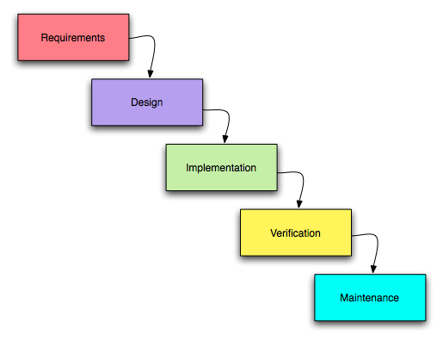
Каскадная модель
Переход от одной фазы к другой происходит только после полного и успешного завершения предыдущей

Slide 6
Каскадная модель
Следуя каскадной модели, разработчик переходит от одной стадии к другой строго последовательно. Сначала полностью завершается этап «определение требований», в результате чего получается список требований к ПО. После того как требования полностью определены, происходит переход к проектированию, в ходе которого создаются документы, подробно описывающие для программистов способ и план реализации указанных требований. После того, как проектирование полностью выполнено, программистами выполняется реализация полученного проекта. На следующей стадии процесса происходит интеграция отдельных компонентов, разрабатываемых различными командами программистов. После того, как реализация и интеграция завершены, производится тестирование и отладка продукта; на этой стадии устраняются все недочёты, появившиеся на предыдущих стадиях разработки. После этого программный продукт внедряется и обеспечивается его поддержка — внесение новой функциональности и устранение ошибок.

Slide 7
Каскадная модель
Плюсы и минусы каскадной модели:
+ Полное документирование каждого этапа;
+ Четкое планирование сроков и затрат;
+ Прозрачность процессов для заказчика;
— Необходимость утверждения полного объема требований к системе еще на первом этапе;
— В случае необходимости внесения изменений требований позднее – возврат к первой стадии и переделка заново всей проделанной работы;
— Увеличение затрат средств и времени в случае необходимости изменения требований.

Slide 8
Итеративная модель
Итеративный подход (англ. iteration - «повторение») в разработке программного обеспечения — это выполнение работ параллельно с непрерывным анализом полученных результатов и корректировкой предыдущих этапов работы. Проект при этом подходе в каждой фазе развития проходит повторяющийся цикл PDCA: Планирование — Реализация — Проверка — Оценка (англ. plan-do-check-act cycle).

Slide 9
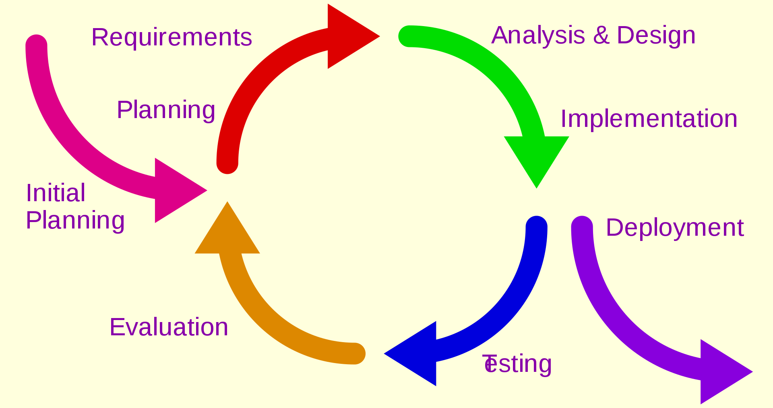
Итеративная модель

Slide 10
Итеративная модель
Преимущества итеративного подхода:
-снижение воздействия серьёзных рисков на ранних стадиях проекта, что ведет к минимизации затрат на их устранение;
-организация эффективной обратной связи проектной команды с потребителем (а также заказчиками, стейкхолдерами) и создание продукта, реально отвечающего его потребностям;
-акцент усилий на наиболее важные и критичные направления проекта;
-непрерывное итеративное тестирование, позволяющее оценить успешность всего проекта в целом;
раннее обнаружение конфликтов между требованиями, моделями и реализацией проекта;
более равномерная загрузка участников проекта;
-эффективное использование накопленного опыта;

Slide 11
Итеративная модель
Преимущества итеративного подхода:
-непрерывное итеративное тестирование, позволяющее оценить успешность всего проекта в целом;
раннее обнаружение конфликтов между требованиями, моделями и реализацией проекта;
более равномерная загрузка участников проекта;
-эффективное использование накопленного опыта;
-реальная оценка текущего состояния проекта и, как следствие, большая уверенность заказчиков и непосредственных участников в его успешном завершении.
-затраты распределяются по всему проекту, а не группируются в его конце.

Slide 12
Итеративная модель
Плюсы и минусы итеративной модели:
+ раннее создание работающего ПО;
+ гибкость – готовность к изменению требований на любом этапе разработки;
+ каждая итерация – маленький этап, для которого тестирование и анализ рисков обеспечить проще, чем для всего жизненного цикла продукта.
— каждая фаза – самостоятельна, отдельные итерации не накладываются;
— могут возникнуть проблемы с реализацией общей архитектуры системы, поскольку не все требования известны к началу проектирования.
Когда использовать итеративную модель:
– для крупных проектов;
– когда известны, по крайней мере, ключевые требования;
– когда требования к проекту могут меняться в процессе разработки.

Slide 13
Спиральная модель
Спира́льная модель, предложенная Барри Боэмом в 1986 году, стала существенным прорывом в понимании природы разработки ПО. Она представляет собой процесс разработки программного обеспечения, сочетающий в себе как итеративность, так и этапность.
Отличительной особенностью этой модели является специальное внимание рискам, влияющим на организацию жизненного цикла.

Slide 14
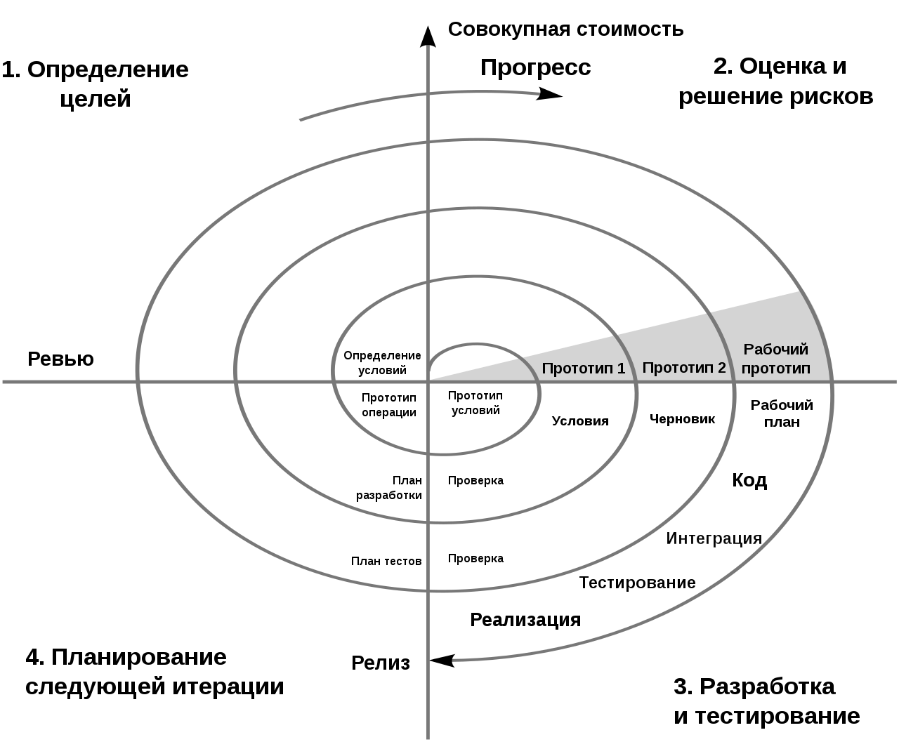
Спиральная модель

Slide 15
Спиральная модель
Боэм формулирует десять наиболее распространённых (по приоритетам) рисков:
-Дефицит специалистов;
-Нереалистичные сроки и бюджет;
-Реализация несоответствующей функциональности;
-Разработка неправильного пользовательского интерфейса;
-«Золотая сервировка», перфекционизм, ненужная оптимизация и оттачивание деталей;

Slide 16
Спиральная модель
-Непрекращающийся поток изменений;
-Нехватка информации о внешних компонентах, определяющих окружение системы или вовлечённых в интеграцию;
-Недостатки в работах, выполняемых внешними (по отношению к проекту) ресурсами;
-Недостаточная производительность получаемой системы;
-Разрыв между квалификацией специалистов и требованиями проекта;
-Большая часть этих рисков связана с организационными и процессными аспектами взаимодействия специалистов в проектной команде.

Slide 17
Спиральная модель
Плюсы и минусы спиральной модели:
+ улучшенный анализ рисков;
+ хорошая документация процесса разработки;
+ гибкость – возможность внесения изменений и добавления новой функциональности даже на относительно поздних этапах;
+ раннее создание рабочих прототипов.
— может быть достаточно дорогой в использовании;
— управление рисками требует привлечения высококлассных специалистов;
— успех процесса в большой степени зависит от стадии анализа рисков;
— не подходит для небольших проектов.

Slide 18
V- модель
V-Model (или VEE модель) является моделью разработки информационных систем (ИС), направленной на упрощение понимания сложностей, связанных с разработкой систем. Она используется для определения единой процедуры разработки программных продуктов, аппаратного обеспечения и человеко-машинных интерфейсов.

Slide 19
V- модель
Концепция V-образной модели была разработана Германией и США в конце 1980-х годов независимо друг от друга:
-Немецкая V-модель была разработана аэрокосмической компанией IABG в Оттобрунне рядом с Мюнхеном в содействии с Федеральным департаментом по закупке вооружений в Кобленце, для Министерства обороны Германии. Модель была принята немецкой федеральной администрацией для гражданских нужд летом 1992.
-Американская V-Model (VEE) была разработана национальным советом по системной инженерии (международным — с 1995 года) для спутниковых систем, включая оборудование, программное обеспечение и взаимодействие с пользователями.

Slide 20
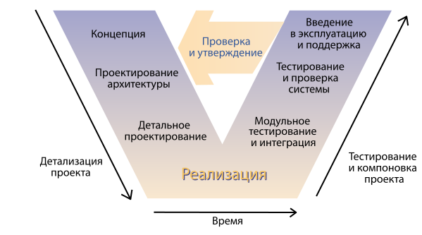
V- модель
Современной версией V-Model является V-Model XT, которая была утверждена в феврале 2005 года.

Slide 21
V- модель
Основные принципы
Основной принцип V-образной модели заключается в том, что детализация проекта возрастает при движении слева направо, одновременно с течением времени, и ни то, ни другое не может повернуть вспять. Итерации в проекте производятся по горизонтали, между левой и правой сторонами буквы.
Применительно к разработке информационных систем V-Model — вариация каскадной модели, в которой задачи разработки идут сверху вниз по левой стороне буквы V, а задачи тестирования — вверх по правой стороне буквы V.
Внутри V проводятся горизонтальные линии, показывающие, как результаты каждой из фаз разработки влияют на развитие системы тестирования на каждой из фаз тестирования. Модель базируется на том, что приёмо-сдаточные испытания основываются, прежде всего, на требованиях, системное тестирование — на требованиях и архитектуре, комплексное тестирование — на требованиях, архитектуре и интерфейсах, а компонентное тестирование — на требованиях, архитектуре, интерфейсах и алгоритмах.

Slide 22
V- модель
Плюсы и минусы V-модели:
+ строгая этапизация;
+ планирование тестирования и верификация системы производятся на ранних этапах;
+ улучшенный, по сравнению с каскадной моделью, тайм-менеджмент;
+ промежуточное тестирование.
— недостаточная гибкость модели;
— собственно создание программы происходит на этапе написания кода, то есть уже в середине процесса разработки;
— недостаточный анализ рисков;
— нет работы с параллельными событиями и возможности динамического внесения изменений.
Когда использовать V-модель:
– В проектах, в которых существуют временные и финансовые ограничения;
– Для задач, которые предполагают более широкое, по сравнению с каскадной моделью, тестовое покрытие.

Slide 23
Сравнительная подытоживающая таблица
Тип модели | Преимущества | Недостатки
Каскадная модель | Снижение рисков проекта и исполнение его более прозрачным | Недостаточная гибкость и повышение сроков и стоимости проекта
Итеративная модель | Минимизация затрат, а также эффективное использование накопленного опыта | Не все требования известны к началу проектирования
Спиральная модель | Позволяет переходить на следующий этап, не дожидаясь полного завершения работы на текущем | Основная проблема спирального цикла — определение момента перехода на следующий этап
V- модель | Максимальная гибкость при разработке проекта, симбиоз самых лучших качеств предыдущих моделей | Иногда сбивается график выполнения проекта

Slide 24

Спасибо за внимание!

